Slide 1
大學落點預測
Presenter:許竣傑
Date:8/9

Slide 2
Introduction
推算未加權之方法
Forecast Model
(1)B-spline
(2)ARMA

Slide 3
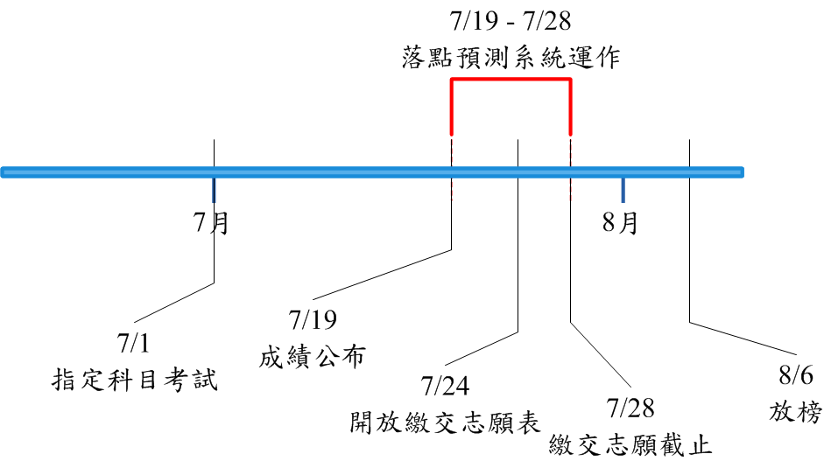
Timetable

Slide 4
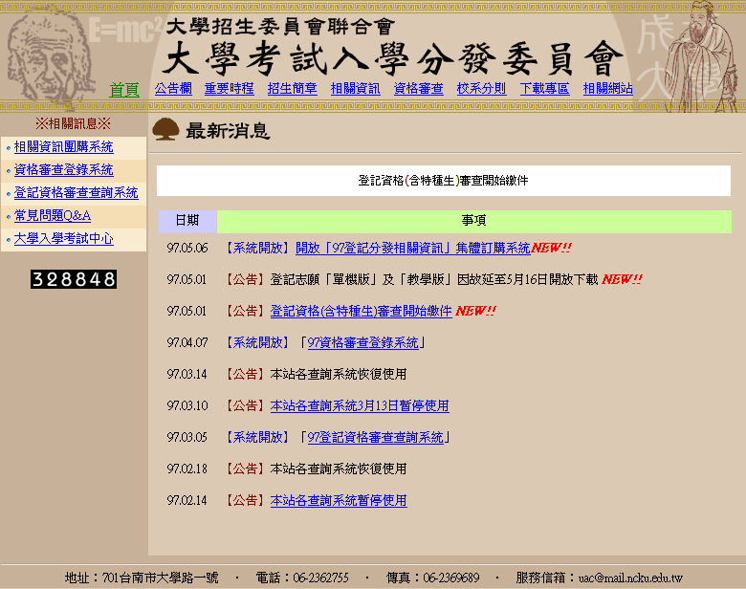
資料來源
所有資料均取自「大學考試分發委員會」

Slide 5
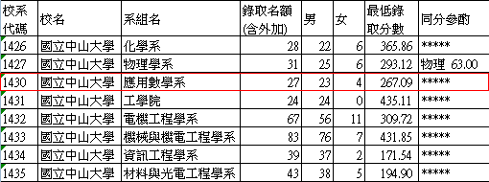
以中山大學應用數學系
2007年錄取標準為例
原始加權分數為：267.09
加權科目為
  英文 * 1.5
  數學甲 * 2
  物理 * 1.5

Slide 6
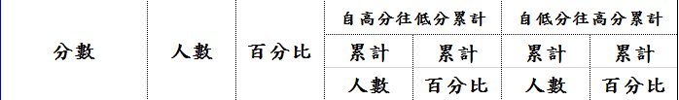
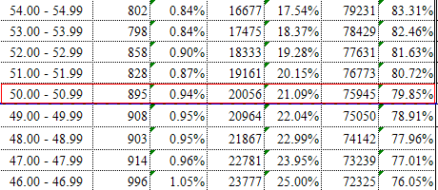
英文成績
50 + (51-50)*(21.09-20.81)/(21.09-20.15)
假設考生此三科實力相同，其百分位相同
出百分位，使其三科加權分數為該系標準
百分位為20.81%時，英文50.29 (以線性內插計算）

Slide 7
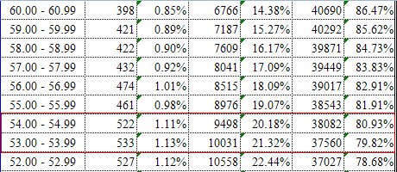
數學甲成績
百分位為20.81%時，數學甲53.44(以線性內插計算）

Slide 8
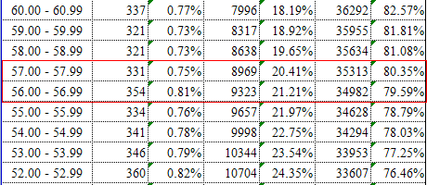
物理成績
百分位為20.81%時，物理56.52(以線性內插計算）

Slide 9
推算未加權分數
50.29 (英文)* 1.5 + 53.44(數學甲) * 2 + 56.52(物理) * 1.5 = 267.10 (錄取標準，每科計算誤差在0.01以下)
將各科於此百分位的成績相加，此為推算未加權成績
50.29 + 53.44 + 56.52 = 160.25
（三科計算誤差在0.03以下)

Slide 10
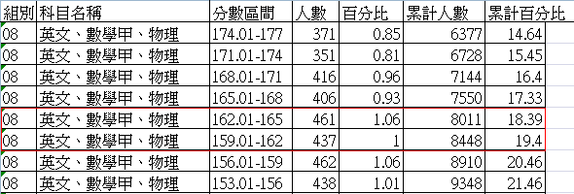
推算未加權百分位
在49種可能加權組合中，<英文、數學甲、物理>為第8種組合
  不同年度，組合編號不同
第8種組合：160.25 的百分位為 18.99%
上述計算至小數點以下二位，單科計算誤差在0.01以下（五科誤差在0.05以下)

Slide 11
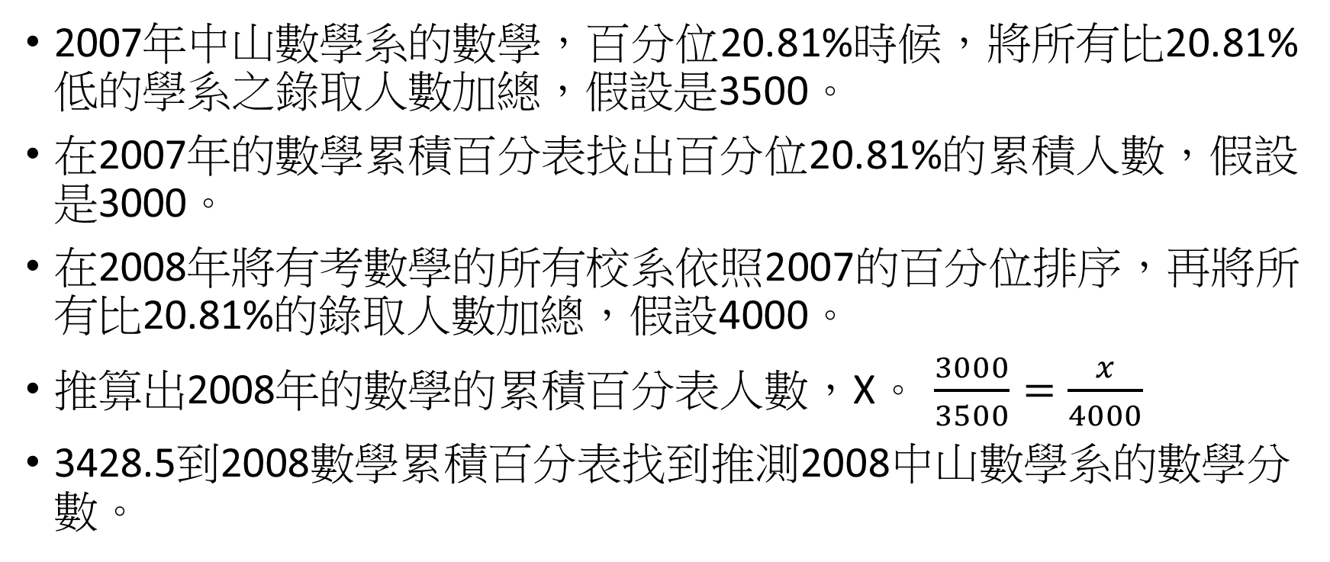
單科百分位
2007年中山數學系的數學，百分位20.81%時候，將所有比20.81%低的學系之錄取人數加總，假設是3500。
在2007年的數學累積百分表找出百分位20.81%的累積人數，假設是3000。
在2008年將有考數學的所有校系依照2007的百分位排序，再將所有比20.81%的錄取人數加總，假設4000。
推算出2008年的數學的累積百分表人數，X。 $\frac{3000}{3500}=\frac{x}{4000}$
3428.5到2008數學累積百分表找到推測2008中山數學系的數學分數。

Slide 12
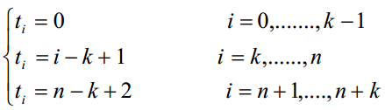

B-spline
K=階層數，i=point，T=節點向量，u=參數
$P\left(u\right)=\sum_{i=0}^{n}{P_{i}}N_{i,k}(u)$
$N_{i,1}\left(u\right)=\left\{\begin{aligned} 1, t_{i}≤u<t_{i+1} \\ 0, otherwise\end{aligned}\right.$
$N_{i,k}\left(u\right)=\frac{u−t_{i}}{t_{i+k−1}}N_{i,k}\left(u\right)+\frac{t_{i+k}−u}{t_{i+k}−t_{i+1}}N_{i+1,k−1}(u)$
K=1, n=4, T={0,1,2,3,4,5}
K=2, n=4, T={0,0,1,2,3,4,4}

Slide 13
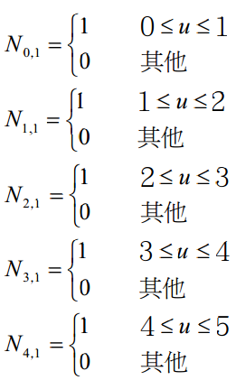
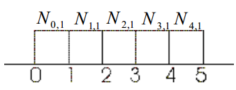

B-spline
n=4, k=1, (5個點)
節點向量={0,1,2,3,4,5}={$t_{0},t_{1}$,$t_{2}$,$t_{3}$,$t_{4}$,$t_{5}$}
$N_{i,1}\left(u\right)=\left\{\begin{aligned} 1, t_{i}≤u<t_{i+1} \\ 0, otherwise\end{aligned}\right.$

Slide 14
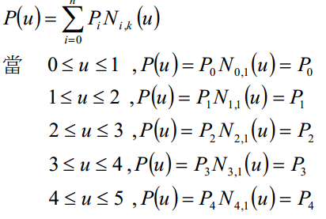





B-spline
$$p_{3}$$
$$p_{2}$$
$$p_{4}$$
$$p_{1}$$
$$p_{0}$$
u
0
1
2
3
4

Slide 15
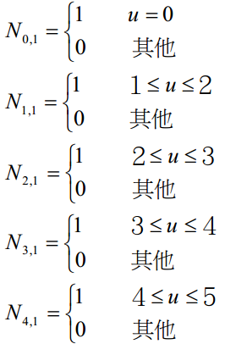

B-spline
K=2,n=4
T={0,0,1,2,3,4,4}={$t_{0},t_{1}$, $t_{2}$, $t_{3}$, $t_{4}$, $t_{5}$}
$N_{i,1}\left(u\right)=\left\{\begin{aligned} 1, t_{i}≤u<t_{i+1} \\ 0, otherwise\end{aligned}\right.$

Slide 16
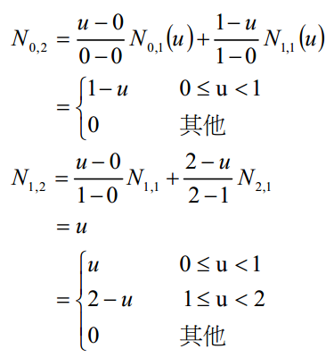
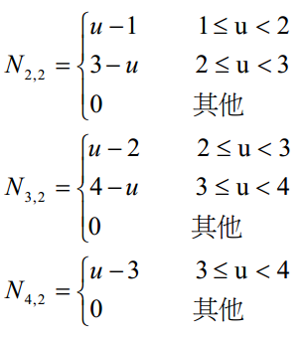
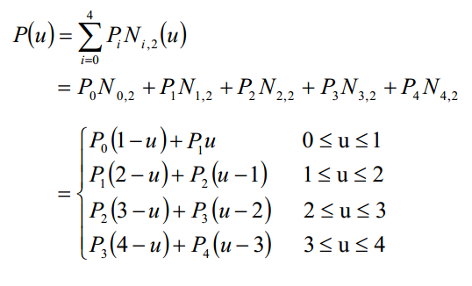

B-spline
$N_{i,k}\left(u\right)=\frac{u−t_{i}}{t_{i+k−1}}N_{i,k}\left(u\right)+\frac{t_{i+k}−u}{t_{i+k}−t_{i+1}}N_{i+1,k−1}(u)$

Slide 17

ARMA(自回歸滑動平均模型)
ARMA(p,q)模型中包含了p個自回歸項和q個移動平均項

